Slide 1
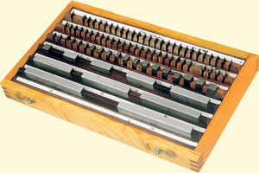
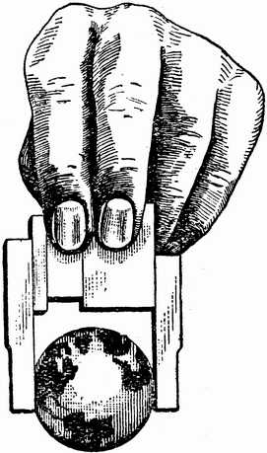
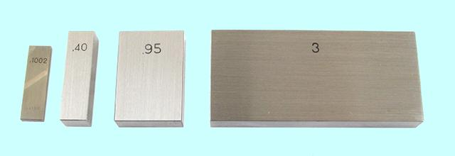
Плоскопараллельные концевые меры длины
Метрология, стандартизация и сертификация
Основы метрологии
Слесарное дело и технические измерения

Slide 2
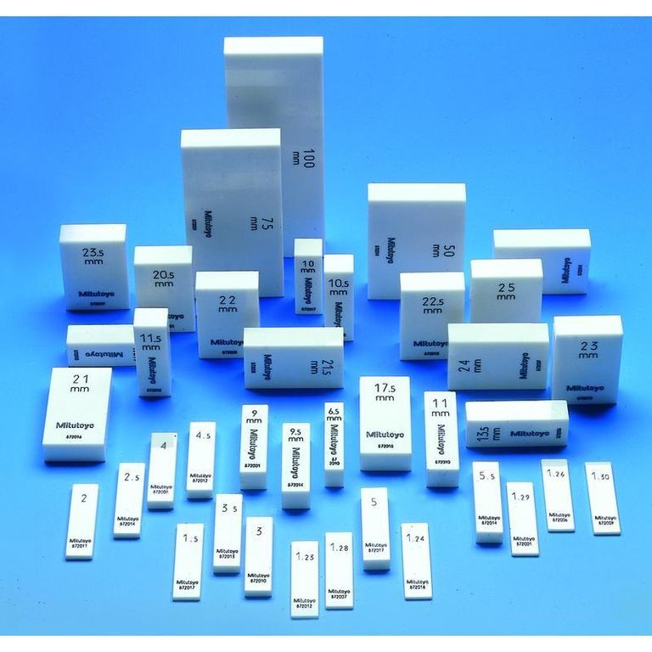
Практическая работа №1
Составление размеров с помощью
концевых мер длины

Slide 3
Цели работы:
Изучить конструкцию, назначение и область применения плоскопараллельных концевых мер длины (ППКМД).
Освоить методику подбора пластин ППКМД и составления из них блоков заданного размера.
Научиться производить расчёт размеров плоскопараллельных концевых мер для составления их в блоки

Slide 4
Практическая работа № 1
Задание:
Составить блок заданного размера, используя наборы концевых мер № 1 и № 2.
Выполнить проверку подобранных мер блока.
Сделать вывод о целесообразности применения наборов мер № 1 и № 2 для каждого блока заданного размера с учетом его точности и суммарной погрешности.
Ответить на контрольные вопросы

Slide 5
СОДЕРЖАНИЕ ОТЧЕТА по практической работе:
Наименование практической работы
Цели работы
ФИО студента и № варианта
Задание
Решение задачи № 1 (с использованием набора мер № 1)
Проверка полученных концевых мер
Решение задачи № 1 (с использованием набора мер № 2)
Проверка полученных концевых мер
Вывод о целесообразности применения наборов мер № 1 и № 2
Решение задачи № 2 (с использованием набора мер № 1)
Проверка полученных концевых мер
Решение задачи № 2 (с использованием набора мер № 2)
Проверка полученных концевых мер
Вывод о целесообразности применения наборов мер № 1 и № 2
Ответы на контрольные вопросы

Slide 6
Теоретическая часть:
Теоретическую часть по данной работе изучаем по презентации «Плоскопараллельные концевые меры длины», а также по другим источникам информации по данной теме.
Основные положения по теме для практической работы приведены ниже

Slide 7
ПРАВИЛА составления блока КМД:
Число мер в блоке заданного размера должно быть минимальным (не более 4 – 5 мер). (Блок составляется из наименьшего возможного количества мер, что позволяет повысить его точность, т.к. уменьшится суммарная погрешность.).
Начинают подбор мер от наименьшего размера до наибольшего (что позволяет получить сначала тысячные доли миллиметра, после них – сотые, десятые и целые миллиметры).
Первая мера должна совпадать одной или несколькими последними цифрами с размером блока.
Вторая и последующие меры должны совпадать одной или несколькими последними цифрами с остатком.

Slide 8
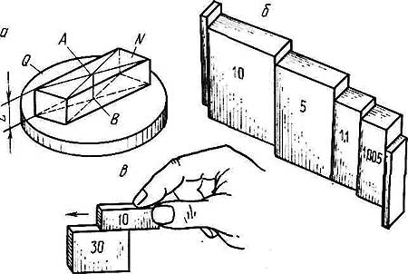
Порядок выбора КМД в размер
подбирают меру, которая содержит наименьший разряд (наибольшее число знаков после запятой);
размер выбранной меры длины вычитают из размера блока и определяют остаток;
подбирают меру, которая содержит наименьший разряд (наибольшее число знаков после запятой) из остатка, и определяют новый остаток.
И так до тех пор, пока сумма длин подобранных концевых мер не будет равна размеру собираемого блока.
Чем меньше мер в блоке – тем лучше

Slide 9
Подбор и сборка КМД под заданный размер
Порядок подбора блоков КМД
При составлении блока требуемого размера из концевых мер длины руководствуются следующим правилами:
вначале производят подсчёт необходимых размеров концевых мер в блок;
блок заданного размера необходимо составлять из возможно меньшего числа мер (количество КМД в блоке любого размера должно быть минимальным – не более пяти штук).
Минимальное количество концевых мер длины в блоке, с одной стороны, повысит его точность, так как уменьшится суммарная погрешность размера блока, а с другой – повысит надежность блока, т.е. снижается вероятность его разрушения;
вначале следует выбирать концевые меры, позволяющие получить тысячные доли миллиметра, затем сотые, десятые и, наконец, целые миллиметры;
первая мера должна содержать последний или два последних знака размера блока,
вторая мера и последующие меры – последние знаки остатка и т.д.
Сборка блоков заданных размеров
Сборка блоков проводится в обратном порядке подбора мер, используемого при расчете блока заданного размера.
При составлении блока необходимо сначала выбрать плитку самого большого размера и к ней постепенно притирать плитки меньших размеров пользуясь рисунком б.

Slide 10
Таблица 1. Набор № 1 (87 мер) Номинальные размеры концевых мер, мм
 |  |  |  | 1,005
1,01 | 1,02 | 1,03 | 1,04 | 1,05 | 1,06 | 1,07 | 1,08 | 1,09
1,11 | 1,12 | 1,13 | 1,14 | 1,15 | 1,16 | 1,1 7 | 1,18 | 1,19
1,21 | 1,22 | 1,23 | 1,24 | 1,25 | 1,26 | 1,27 | 1,28 | 1,29
1,31 | 1,32 | 1,33 | 1,34 | 1,35 | 1,36 | 1,37 | 1,38 | 1,39
1,41 | 1,42 | 1,43 | 1,44 | 1,45 | 1,46 | 1,47 | 1,48 | 1,49
1,1 | 1,2 | 1,3 | 1,4 | 1,5 | 1,6 | 1,7 | 1,8 | 1,9
1,5 | 2,5 | 3,5 | 4,5 | 5,5 | 6,5 | 7,5 | 8,5 | 9,5
1 | 2 | 3 | 4 | 5 | 6 | 7 | 8 | 9
10 | 20 | 30 | 40 | 50 | 60 | 70 | 80 | 90
100
Защитные меры: 1; 1; 1,5; 1,5

Slide 11
Таблица 2. Набор № 2 (42 меры) Номинальные размеры концевых мер, мм
 |  |  |  | 1,005
1,01 | 1,02 | 1,03 | 1,04 | 1,05 | 1,06 | 1,07 | 1,08 | 1,09
1,1 | 1,2 | 1,3 | 1,4 | 1,5 | 1,6 | 1,7 | 1,8 | 1,9
1 | 2 | 3 | 4 | 5 | 6 | 7 | 8 | 9
10 | 20 | 30 | 40 | 50 | 60 | 70 | 80 | 90
100
Защитные меры: 1; 1; 1,5; 1,5

Slide 12
ВАРИАНТЫ ЗАДАНИЙ для решения задач по составлению блоков заданного размера с помощью КМД (к практической работе № 1)
Таблица 3.
№ варианта | № задач
 | 1 | 2
1 | 133,125 | 171,995
2 | 11,155 | 135,965
3 | 132,125 | 111,865
4 | 113,125 | 126,765
5 | 122,135 | 45,835
6 | 128,235 | 38,945
7 | 62,355 | 119,845
8 | 151,445 | 156,545
9 | 132,435 | 110,915
10 | 179,155 | 140,515
11 | 120,105 | 141,615
12 | 121,115 | 87,885
13 | 191,115 | 97,765
14 | 199,225 | 87,995
№ варианта | № задач
 | 1 | 2
15 | 110,315 | 96,855
16 | 138,315 | 68,965
17 | 171,325 | 71,895
18 | 139,325 | 117,545
19 | 190,925 | 119,225
20 | 160,345 | 114,825
21 | 146,345 | 113,845
22 | 121,485 | 126,565
23 | 118,455 | 160,955
24 | 152,125 | 115,565
25 | 144,445 | 156,565
26 | 151,125 | 118,655
27 | 161,225 | 88,995
28 | 134,445 | 153,555

Slide 13
Примеры решения задач по расчёту размеров КМД с использованием набора мер № 1 (таблица 1) и набора мер № 2 (таблица 2)

Slide 14
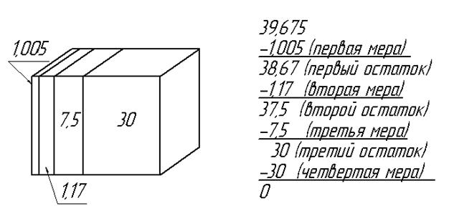
Сборка КМД под заданный размер (пример расчета, с использованием набора мер № 1, см. таблицу 1)
Пример 1
набора блока плиток размером 39,675 мм
Размер блока равняется сумме размеров концевых мер, входящих в его состав:
Проверка: 1,005 + 1,17 + 7,5 + 30 = 39,675 мм

Slide 15
Сборка КМД под заданный размер (пример расчета, с использованием набора мер № 1, см. таблицу 1)
Пример 2
набора блока плиток размером 33,645 мм
Надо собрать блок концевых мер (БКМ) размером 33,645 мм из набора концевых мер № 1. Обычно для уменьшения погрешности блока число мер в нём берут не более четырёх-пяти.
Расчет проводить надо следующим образом:
сначала берут концевую меру, которая имеет размер между ее измерительными плоскостями, включающий последнюю цифру заданного размера, поэтому берем в нашем случае меру с размером 1,005 мм (меру, у которой размер имеет тысячные доли миллиметра);
вычитая из заданного размера 33,645 мм размер 1,005 мм; получим остаток 32,640 мм;
далее берём меру, включающую предпоследнюю цифру заданного размера, то есть берём меру с размером 1,44 мм (меру, у которой размер имеет сотые доли миллиметра);
вычитая из остатка 32,640 мм размер 1,44 мм, получим остаток 31,2 мм.
далее берём меру 1,2 мм (меру, у которой размер имеет десятые доли миллиметра);
вычитая из остатка 31,2 мм размер 1,2 мм, получим остаток 30 мм;
берём меру размером 30 мм.
Требуется составить блок с размером | 33,645 | мм
Первая концевая мера, входящая в блок | 1,005 | мм
Остаток | 32,640 | мм
Вторая концевая мера, входящая в блок | 1,44 | мм
Остаток | 31,2 | мм
Третья концевая мера, входящая в блок | 1,2 | мм
Четвертая концевая мера, входящая в блок (остаток) | 30,0 | мм
Вывод: Таким образом, заданный БКМ может быть составлен из четырех концевых мер размерами 1,005; 1,44; 1,2; 30 мм.

Slide 16
Сборка КМД под заданный размер (пример расчета, с использованием набора мер № 1, см. таблицу 1)
Пример 3
набора блока плиток размером 28,385 мм
Необходимо составить блок концевых мер размером 28,385 мм, пользуясь набором концевых мер № 1.
В этом случае необходимо руководствоваться следующим правилом:
блок заданного размера необходимо составлять из возможно меньшего числа концевых мер;
сначала следует выбирать меры, позволяющие получить тысячные доли миллиметра, затем сотые, десятые и, наконец, целые миллиметры;
поэтому для получения размера 28,385 мм необходимо взять концевые меры в следующей последовательности:
1,005 + 1,38 + 6 + 20 = 28,385 мм

Slide 17
Примеры расчетов размеров КМД
Пример 4. Требуется подобрать концевые меры для размера 86,965 мм из набора № 1: Решение:
Вариант 1 |  | Вариант 2
исходный размер | _86,965 | исходный размер | _86,965
1-я мера | 1,005 | 1-я мера | 1,005
остаток | _85,96 | остаток | _85,96
2-я мера | 1,46 | 2-я мера | 1,06
остаток | _84,5 | остаток | _84,9
3-я мера | 4,5 | 3-я мера | 1,9
остаток | _80 | остаток | _83
4-я мера | 80 | 4-я мера | 3
остаток | 0 | остаток | _80
 |  | 5-я мера | 80
 |  | остаток | 0
Проверка: 1,005 + 1,46 + 4,5 + 80 = 86,965 мм |  | Проверка: 1,005 + 1,06 + 1,9 + 3 + 80 = 86,965 мм
Вывод: Рационально выбрать 1-й вариант, поскольку подбор блока по 2-му варианту займет у контролера больше времени, а точность размеров будет ниже вследствие увеличения числа мер.

Slide 18
Примеры расчетов размеров КМД
Пример 5. Составить блок размером 143,485 мм, используя наборы концевых мер № 1 (87 мер) и № 2 (42 меры):
Набор № 1:
143,485 – заданный размер блока мер
1,005 – 1-я мера
142,48 – остаток
1,48 – 2-я мера
141 – остаток
1 – 3-я мера
140 – остаток
40 – 4-я мера
100 – остаток
100 – 5-я мера
0 – остаток
Проверка: 1,005 + 1,48 + 1 + 40 + 100 = 143,485 мм
Проверка: 1,005 + 1,08 + 1,4 + 40 + 100 = 143,485 мм
Набор № 2:
143,485 – размер блока мер
1,005 – 1-я мера
142,48 – остаток
1,08 – 2-я мера
141,4 – остаток
1,4 – 3-я мера
140 – остаток
40 – 4-я мера
100 – остаток
100 – 5-я мера
0 – остаток

Slide 19
Примеры расчетов размеров КМД
Пример 6. Составить блок размером 95,81 мм, используя наборы концевых мер № 1 (87 мер) и № 2 (42 меры):
Набор № 1:
95,81 – размер блока мер
1,31 – 1-я мера
94,5 – остаток
4,5 – 2-я мера
90 – остаток
90 – 3-я мера
0 – остаток
Проверка: 1,31 + 4,5 + 90 = 95,81 мм
Проверка: 1,01 + 1,8 + 3 + 90 = 95,81 мм
Набор № 2:
95,81 – размер блока мер
1,01 – 1-я мера
94,8 – остаток
1,8 – 2-я мера
93 – остаток
3 – 3-я мера
90 – остаток
90 – 4-я мера
0

Slide 20
Примеры расчетов размеров КМД (ВЫВОДЫ)
Вывод по заданному размеру блока мер 143,485 мм:
Для решения данной задачи целесообразно применять оба набора концевых мер № 1 и № 2, т.к. в обоих случаях получено допустимое количество мер – 5 шт.).
Вывод по заданному размеру блока мер 95,81 мм:
Для решения данной задачи можно применять оба набора концевых мер № 1 и № 2, т.к. получено допустимое количество мер соответственно 3 и 4 шт.).
Но целесообразнее применение набора № 1, что позволит повысить точность блока заданного размера, т.к. уменьшится его суммарная погрешность.

Slide 21
ПРАКТИЧЕСКАЯ ЧАСТЬ:
Ход работы:
Ознакомится теоретической частью к данной работе.
Внимательно изучить примеры расчетов размеров КМД (№№ 1-5)
Выбрать из таблицы 3 два задания (задачи № 1 и № 2) своего варианта (выделены зеленым цветом), то есть, цифры, представляющие размеры блоков концевых мер, которые необходимо собрать. По фамильно варианты заданий приведены в электронном обучении в начале курса.
Решить задачи, используя примеры № 5 и № 6. При решении задачи используйте 4-е правила составления блока КМД заданного размера, которые приведены выше: необходимо выбирать из набора те пластины, которые позволяют постепенно исключать крайние справа цифры, чтобы в результате решения задачи получить ноль. При этом, по возможности необходимо стремиться исключить сразу две цифры, что позволит собрать блок из малого числа плиток. Внимание! В блоке должно быть по возможности малое количество плиток, не более 5-и.

Slide 22
ПРАКТИЧЕСКАЯ ЧАСТЬ:
При расчетах учитывать наличие соответствующих плиток в наборе, защитные меры не использовать. Для расчета использовать наборы концевых мер № 1 и № 2, размеры плиток которых приведены в таблицах 1 и 2.
Внимание! Если в заданном размере блока концевых мер в числе стоят десятые доли миллиметра равные: 0,5 – 0,9, то при использовании набора мер № 1 решение задачи выполняем аналогично примерам № 1, 4 и 6, где используется ряд концевых мер от 1,5 до 9,5 мм, что позволит сократить количество подобранных мер в наборе.
После решения задач ОБЯЗАТЕЛЬНО выполнить проверку, путем сложения полученных в результате решения концевых мер. Сумма должна равняться заданному размеру блока мер.
Решив две задачи с использованием наборов мер № 1 и № 2, необходимо сделать соответственно два вывода о целесообразности применения набора № 1 и набора № 2 для решения задачи № 1 и задачи № 2 (см. образец выводов).
Ответить на контрольные вопросы.

Slide 23
Контрольные вопросы
Что такое концевые меры длины?
Для чего применяются концевые меры длины?
Что называют блоком концевых мер длин?
Почему при составлении блока концевых мер длины следует стремиться к минимальному количеству мер?
Какие требования предъявляются к измерительным поверхностям концевых мер?
Что такое притираемость концевых мер длины?
В какой последовательности надо выбирать концевые меры для составления блоков требуемых размеров?
Классы точности 0; 1; 2; 3 расположены в порядке убывания или возрастания точности?

